Slide 1
CONTROL DE EMOCIONES PARA COMBATIR EL FRACASO DE MISIONES ESTELARES DE TIEMPO PROLONGADO
Mykola Mandzyak Melnyk, Felipe Costa Tébar y Miguel Ángel Picazo Fernández

Slide 2
01
02
TABLA DE CONTENIDOS
03
astroCats
Objetivo de la aplicación
Arquitectura y Componentes
Se describen los principales componentes
Implementación
Frontend y Backend
04
Demo

Slide 3
01
astroCats
Objetivo de la aplicación

Slide 4
OBJETIVOS DE LA APLICACIÓN
MISIONES
ESTELARES
CONTROLAR EMOCIONES NEGATIVOS
AWS

Slide 5
02
Arquitectura y Componentes

Slide 6
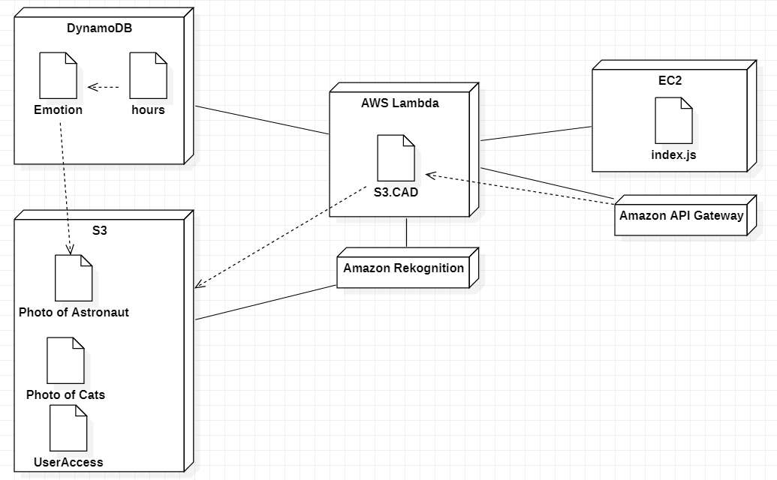

Slide 7
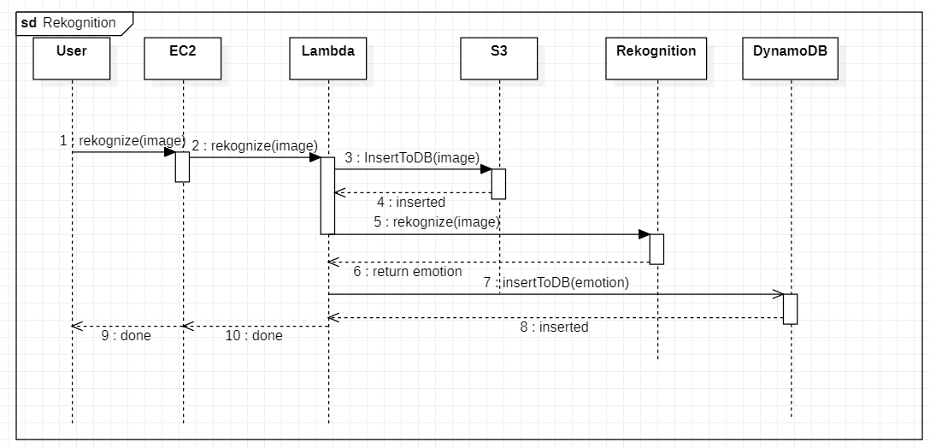

Slide 8
03
Implementación
Frontend y Backend

Slide 9
React
Frontend

Slide 10

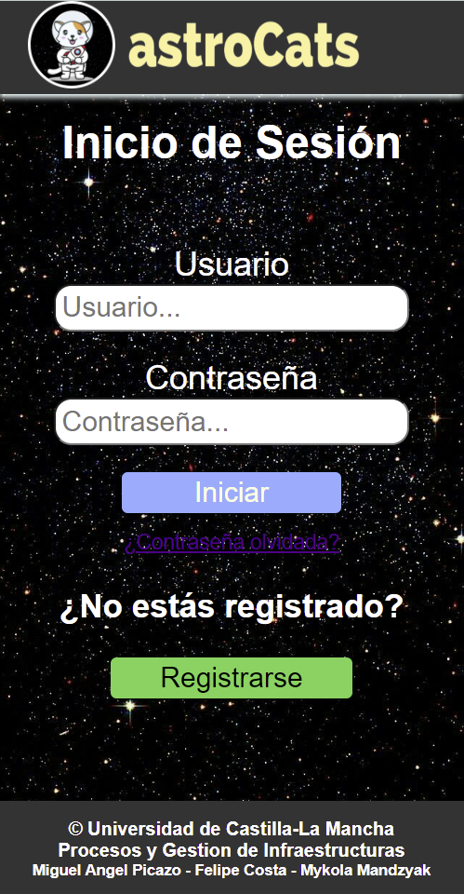
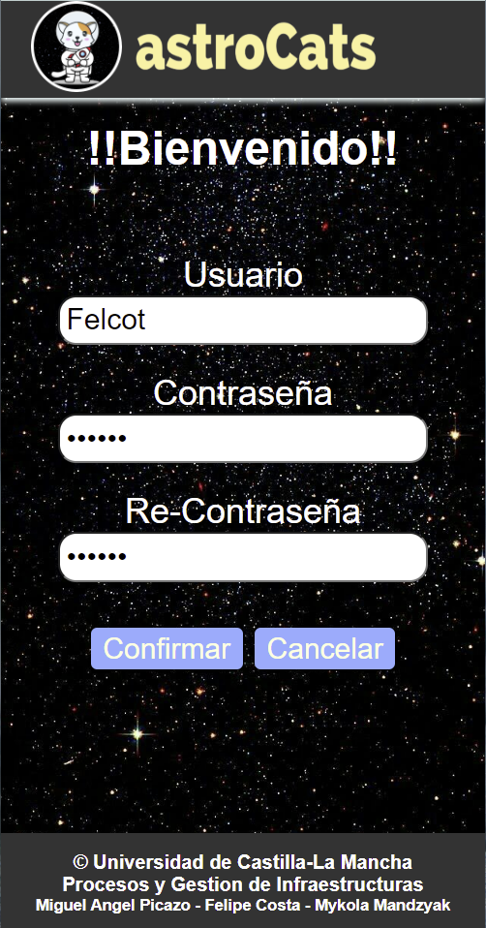

Slide 11



Slide 12
BACKEND Middleware

Slide 13
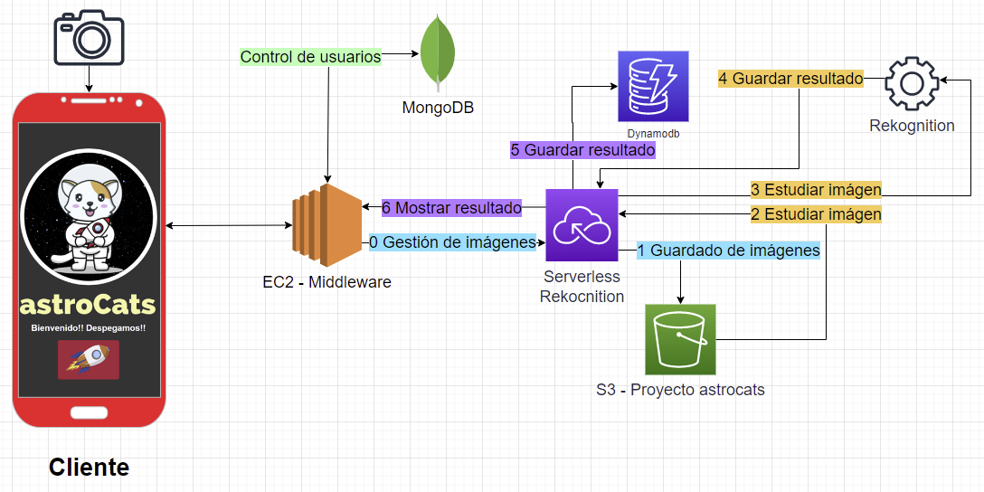

Slide 14
BACKEND Rekognition

Slide 15
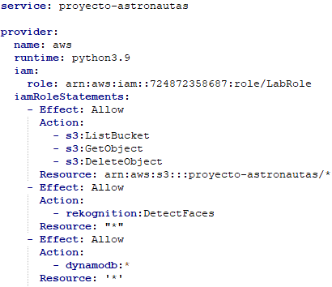
SERVERLESS.YML

Slide 16
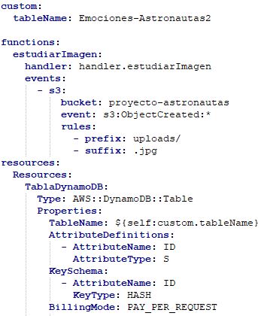
SERVERLESS.YML

Slide 17
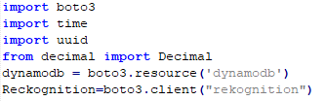
HANDLER.PY

Slide 18
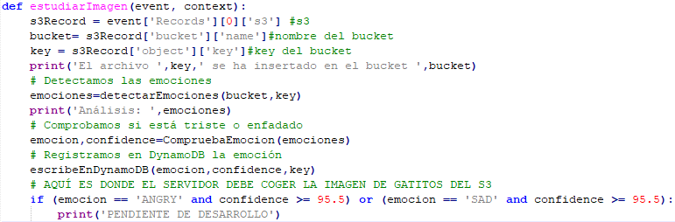
HANDLER.PY

Slide 19
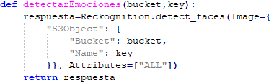
HANDLER.PY

Slide 20
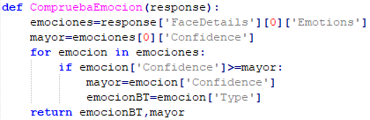
HANDLER.PY

Slide 21
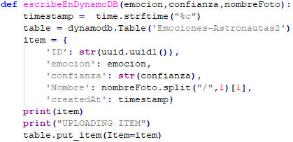
HANDLER.PY

Slide 22
04
DEMO

Slide 23


Slide 24
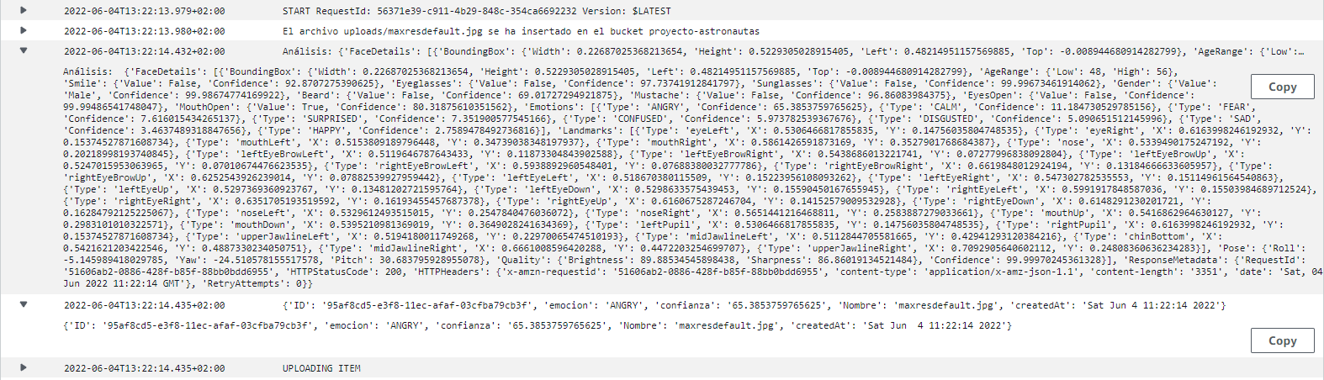

Slide 25
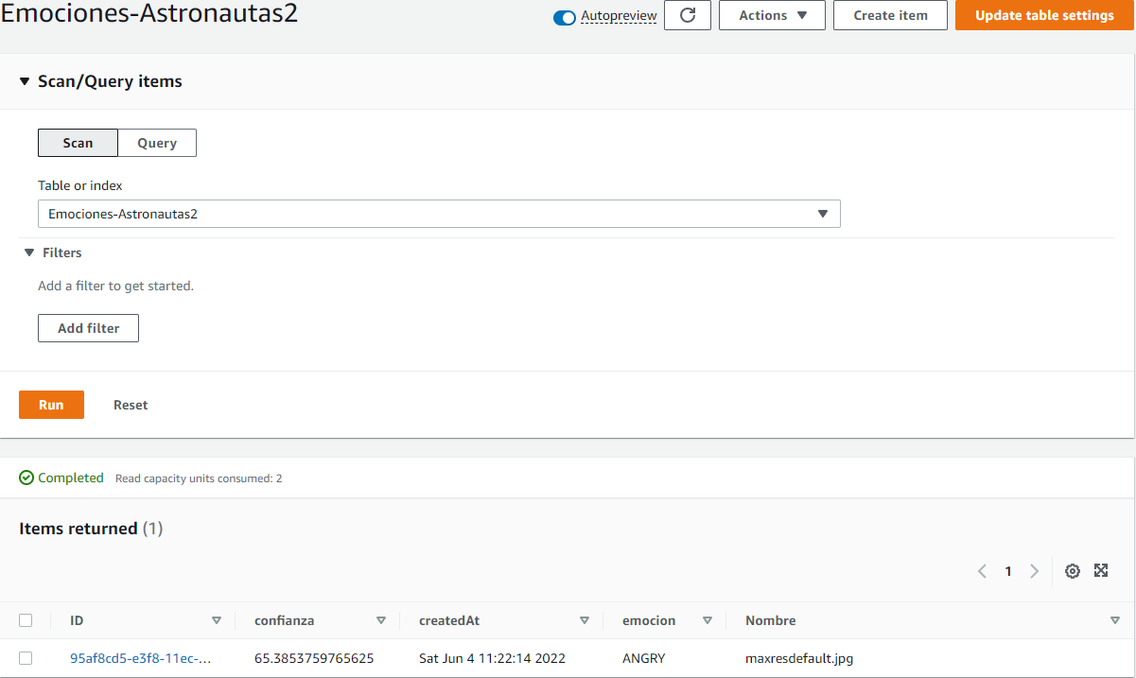

Slide 26
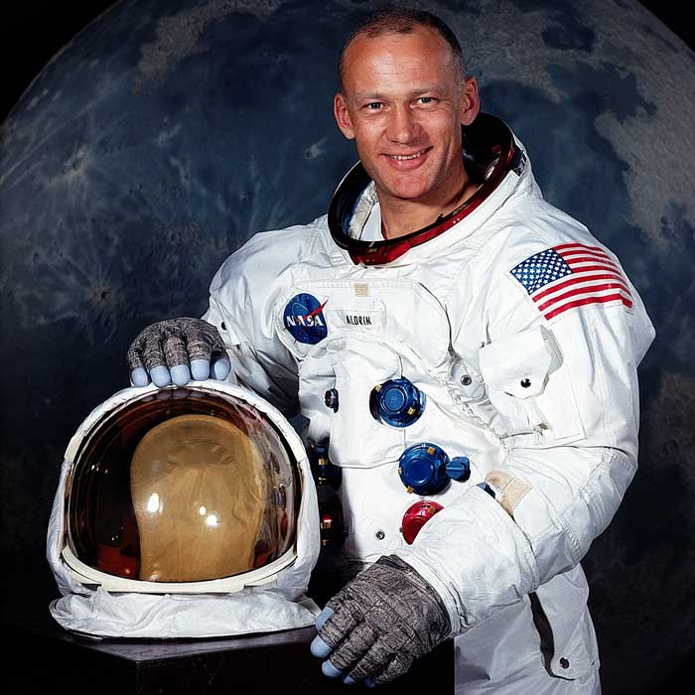

Slide 27
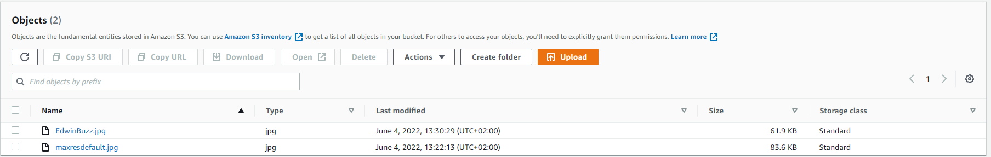
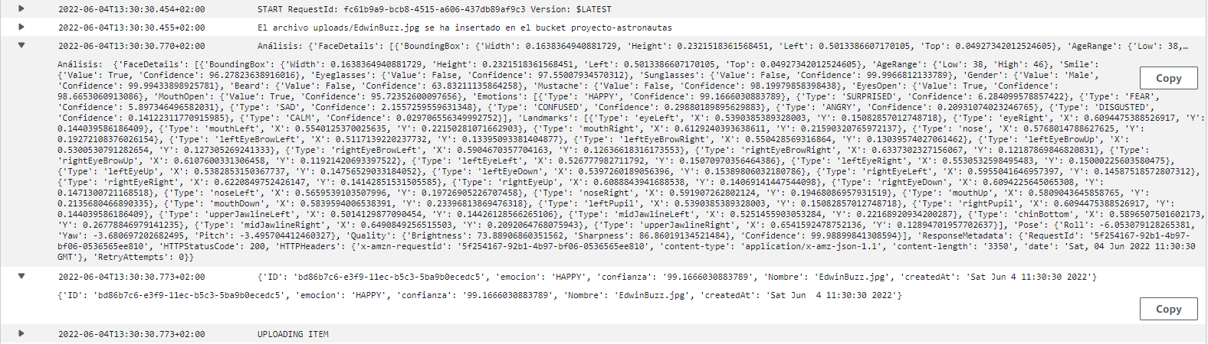

Slide 28
